Slide 1
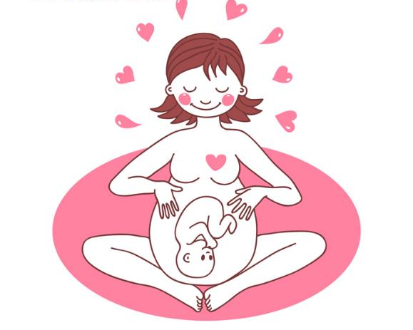

Préparation à l’accouchement

Slide 2
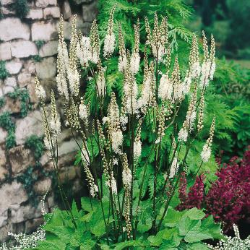
Les 2 principaux
Actaea racemosa
Douleurs utérines violentes et irrégulières avec des spasmes du col qui gênent la dilatation
Inquiétude et peur en pensant à l’accouchement avec état mélancolique, tristesse et phobies (folie)

Slide 3
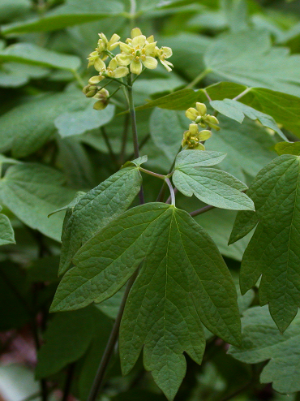
Caulophyllum
Médicament de spasmes utérins en fin de grossesse
Le col utérin est contracté et rigide
L’utérus est douloureux
Travail inefficace

Slide 4
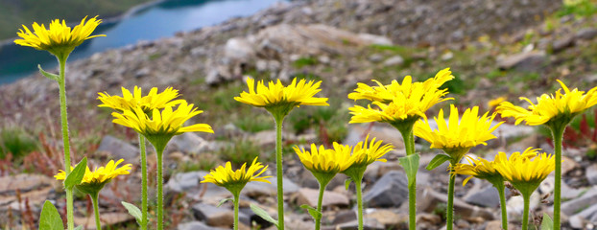
Arnica
Peut être donné les derniers jours étant donné son action sur la sphère circulatoire et sur les muscles

Slide 5

Un exemple de prescription
Dès le début du 9e mois
Actaea racemosa 9CH
Caulophyllum 9CH
Gelsemium 9CH
1 dose à alterner tous les 5 jours
Arnica 30CH
1 dose chaque jour les 3 derniers jours

Slide 6
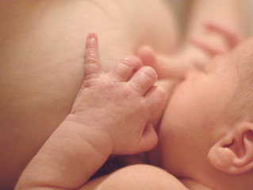
Allaitement

Slide 7
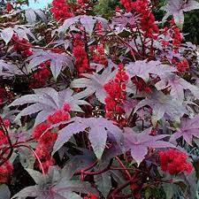
Ricinus
Gonflement des seins qui sont douloureux
Douleurs pulsatiles
Augmente la sécrétion de lait en BD

Slide 8
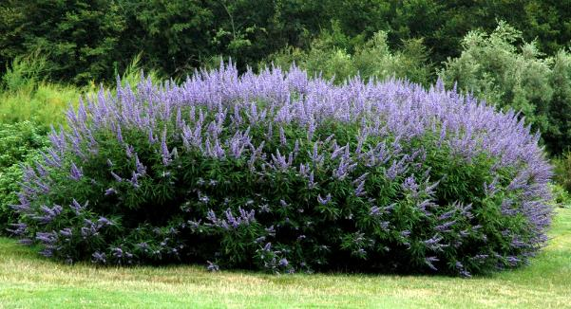
Agnus castus
Agalactie qui s’accompagne d’un petit syndrome dépressif, de tristesse et d’une grande faiblesse
5CH, 5 granules 2 fois par jour

Slide 9
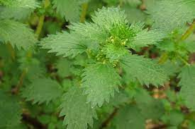
Urtica urens
Engorgement mammaire douloureux avec un lait peu abondant
5CH, 5 granules 2 fois par jour

Slide 10
Pour arrêter la montée de lait,
on propose :
Pulsatilla 15CH, 5 granules matin et soir
+
Calcarea carbonica 5CH, 5 granules au repas de midi
+
Lac caninum 5CH, 5 granules au repas du soir

